Slide 1
August Macke – Gaudí Der Umgang mit dem Licht
Von Simone Ossenkopp
und Michelle Kick

Slide 2
August Macke – Gaudí Der Umgang mit dem Licht
Inhalt:
Vorstellung August Macke
Vorstellung Antoni Gaudí
Dialog zwischen den Künstlern
3.1. Epoche und Anfänge der Kunst
3.2. Kunst und Malerei
4. Vergleich von dem Umgang mit dem Licht

Slide 3
August Macke – Gaudí Der Umgang mit dem Licht
Biografie von August Macke
* 01.03.1887 Meschede/Sauerland
† 26.09.1914 Vitry/Frankreich
- 1904-1906: studierte an der Kunstgewerbesschule und Düsseldorfer Akademie
- 1907/08: reist zweimal nach Paris
- 1911: zieht nach Bonn
- 1911/12: tritt der Künstlergruppe "Der Blaue Reiter" bei
- 1912: beteiligt sich  künstlerisch und organisatorisch  an der "Sonderbund"-Ausstellung in Köln
- 1914: fällt als Soldat im zweiten Weltkrieg

Slide 4
August Macke – Gaudí Der Umgang mit dem Licht
2. Biographie von Antoni Gaudí
* 25.06.1852 in Reus
† 10.06.1926
- 1878: schloss Architekturstudium in Barcelona ab
- 1878-1882: erster Auftrag: Fabrikhalle,
erweckte Aufmerksamkeit: Auftrag einer Reihe von Bauwerken (Güell Pavillons, Palau Güell, Park Güell, Krypta der Colònia Güell)
- 1883: Auftrag des Baus der Sagrada Familia
- 1887-1893: Bau des Bischofspalasts in Astorga.
-1889-1894: Bau des Theresianerinnen-Klosters in Barcelona
- 1900: Gestaltung von Möbelstücken
- 1926: wurde von Straßenbahn erfasst und starb

Slide 5
August Macke – Gaudí Der Umgang mit dem Licht
3.1 Dialog zwischen Macke und Gaudí
Epoche und Anfänge der Kunst
August Macke | Gaudí
Epoche: Expressionismus -> Ausdruck des Geistig-Seelischen | Epoche: Modernisme -> wachsende Spaltung zwischen arm und reich
wurde schließlich zur treibenden Kraft der westdeutschen Moderne | - katalanische Künstler wurden gefördert, ihren eigenen Stil zu entwickeln
- wurde von Elisabeth Gerhardt gefördert | - wurde von Güell unterstützt
- Zeichnete als Kind gerne Landschaftsbilder | bekam schon als Kind ein Gefühl für das Formen eines Raums -> Eltern Kesselschmieder

Slide 6
August Macke – Gaudí Der Umgang mit dem Licht
3 .2 Dialog zwischen Macke und Gaudí
Kunst und Malerei
Macke | Gaudí
- Seine Anfänge sind geprägt von Symbolen und von Arnold Böcklin und Hans Thoma beeinflusst | hatte Startschwierigkeiten als Architekt ->blieb trotzdem seinem Stil treu
Trat der Redaktion „Der Blaue Reiter„ bei –> trug zum künstlerischen Durchbruch bei Beschäftigung mit Kubismus, Futurismus und Orphismus | - sein Stil umfasst runde, organisch-wirkende Formen, geschwungene Linien, schräge Pfeiler und unregelmäßige Grundrisse
-Faszination Fensterbilder -> Bewegungen der Farben, verschiedene Ebenen und Lichter | bunte Keramikfliesen, Buntglasfenster, Eisen, Skulpturen und Mosaik
1913 entwickelte er seinen eigenen Stil -> sinnlich-expressive Farblichtmalerei | - Lebenswerk: Sagrada Familia

Slide 7
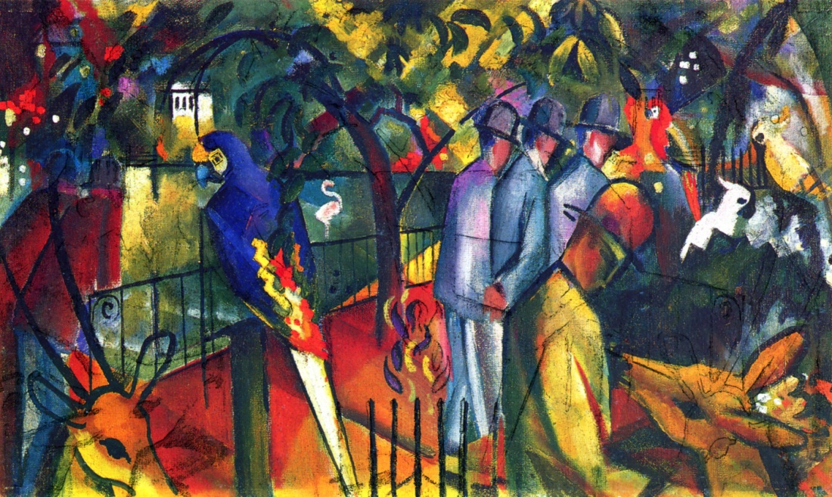
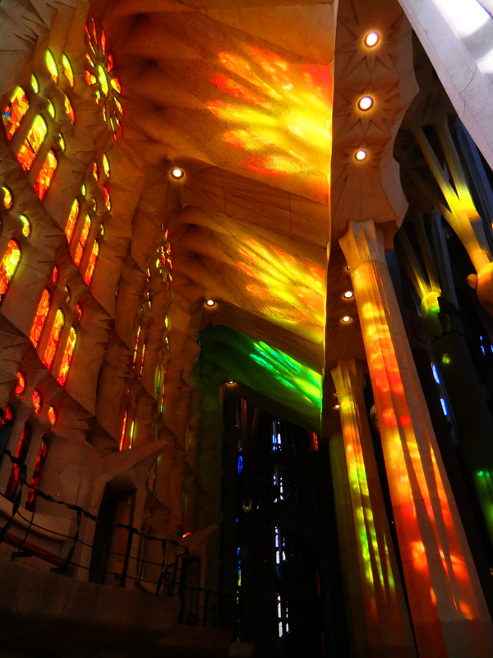
August Macke – Gaudi Der Umgang mit dem Licht
4. Vergleich der Künstler:
der Umgang mit dem Licht
Macke: Zoologischer Garten 1 | Gaudi: Sagrada Familia

Slide 8
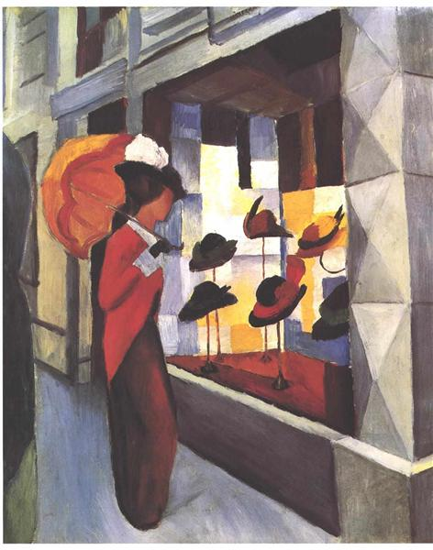
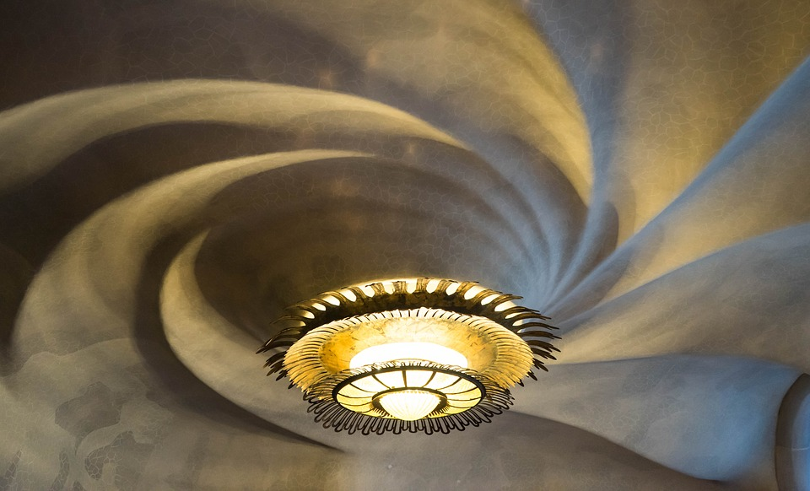
August Macke – Gaudi Der Umgang mit dem Licht
4. Vergleich der Künstler:
der Umgang mit dem Licht
Macke: The hat shop (1913) | Gaudi: Haus der Knocken (1877)

Slide 9
August Macke – Gaudí Der Umgang mit dem Licht
5. Quellen
https://www.august-macke-haus.de/august-macke-haus/august-macke
https://www.kettererkunst.de/bio/AugustMacke-1887-1914.php
http://www.zeitklicks.de/kaiserzeit/zeitklicks/zeit/kultur/architektur-1/gaudi-und-der-modernismo/
http://www.zeitklicks.de/kaiserzeit/zeitklicks/zeit/kultur/architektur-1/gaudi-und-der-modernismo/
https://dinosontour.de/barcelona/antoni-gaudi-kuenstler/
https://www.casabatllo.es/de/antoni-gaudi/
http://www.whoswho.de/bio/august-macke.html
http://www.zeno.org/Kunstwerke/B/Macke,+August%3A+Zoologischer+Garten+(I)
http://was-ist-die-blume-des-lebens.de/impressionen-lichtreflexe-aus-gaudis-sagrada-familia-in-barcelona-januar-2014/

